Slide 1
CEPC探测器机械和MDI
设计研讨会
总 结
纪 全
2020年10月23日

Slide 2
内 容:
机械设计工作下一步如何开展？
选择？

Slide 3
CEPC是机械工程师的挑战和机遇
●对于Higgs粒子的研究，世界各国的物理学家们处于同一起跑线上……
（技术方面）CEPC的机械设计将面临新的挑战！
●高能所居安思危，人员极端紧张情况下布局CEPC，规划未来……
（人员方面）CEPC的机械工程师将面临新的挑战！
既是挑战，也是机遇

Slide 4
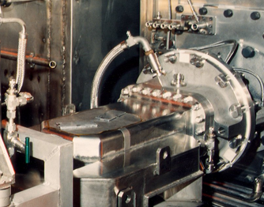
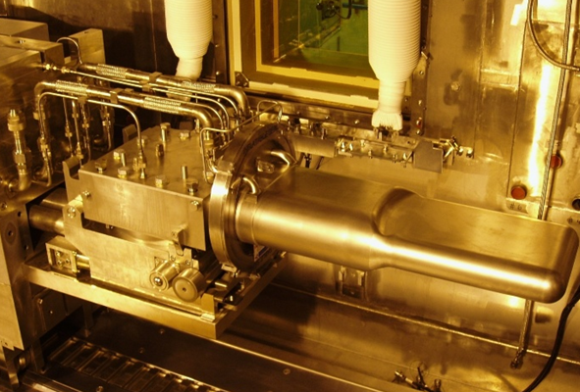
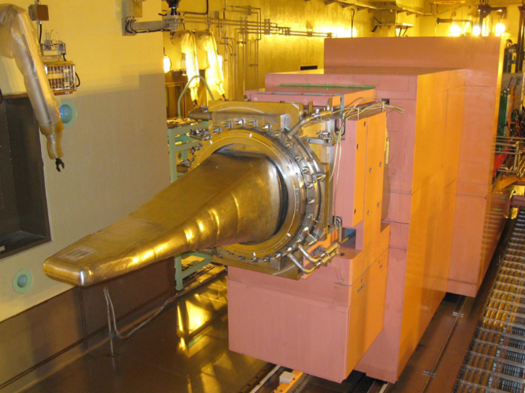
国外或前人的技术路线或具体设计是否是我们唯一的选择？
范例：CSNS 靶体系统的设计过程
范例一：靶体的遥控更换 --- 世界各国的散裂靶
英国ISIS
美国SNS
日本J-PARC
英国、美国和日本的技术共同点：--- 技术路线一样
共同的三步：
1.拆管线
2.卸螺钉
3.吊装靶体(繁)

Slide 5
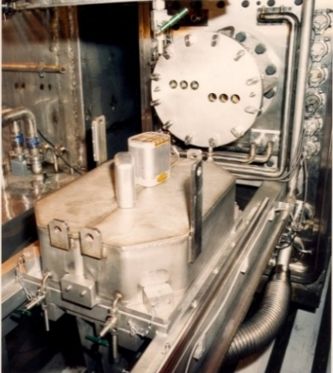
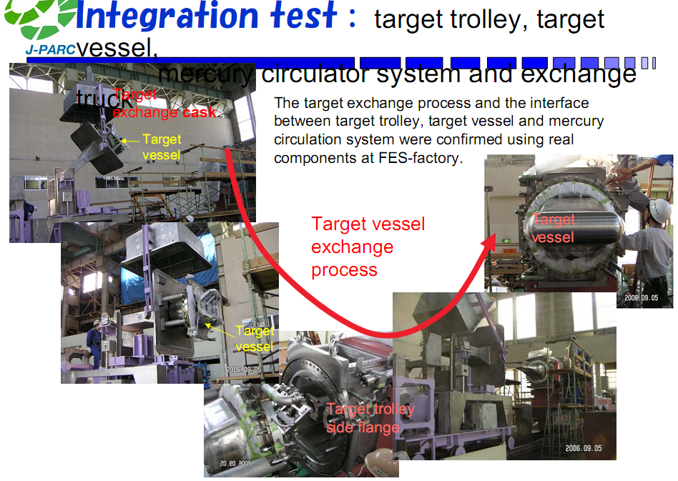
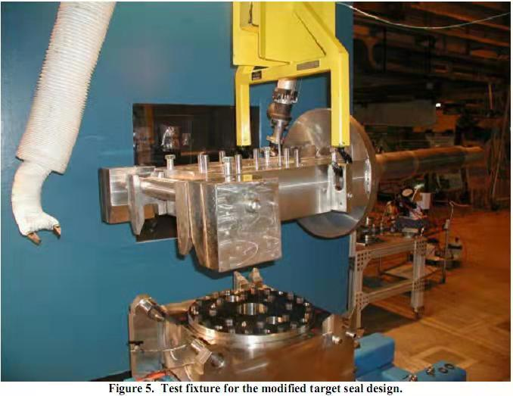

范例一：靶体的遥控更换 --- 世界各国散裂靶的吊装
英国ISIS
繁
美国SNS
日本J-PARC

Slide 6
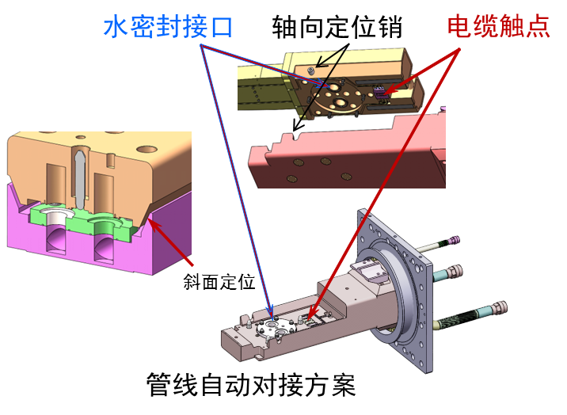
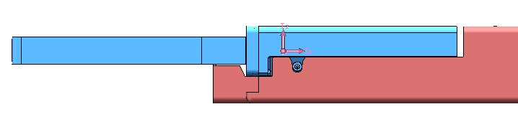
范例一：靶体的遥控更换 --- CSNS 散裂靶如何设计？
设计原则：以最简单的方法，最少的维护步骤实现遥控拆卸
国外常规的三步操作
CSNS简化的两步操作
组合拳设计：
第一步：暗管布置，自动对接
组合拳设计：
第二步：重心内置设计
确保无锁紧时，安全放置在支撑座上
支撑座
重心

Slide 7
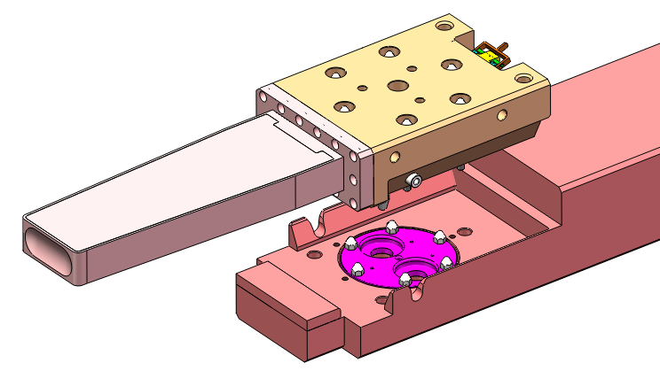
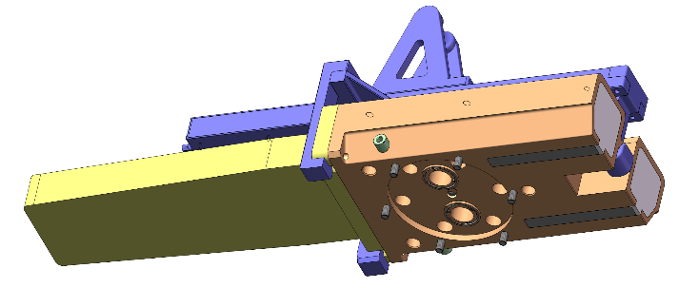
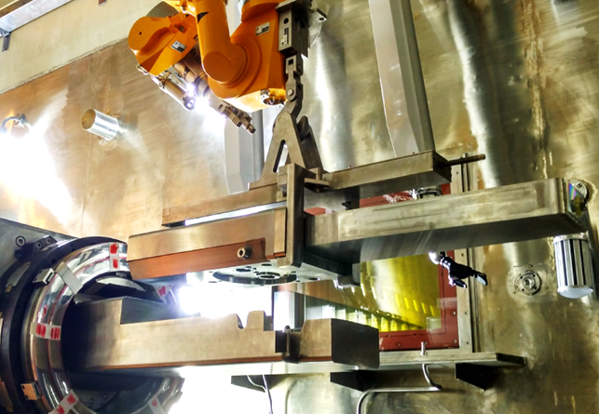
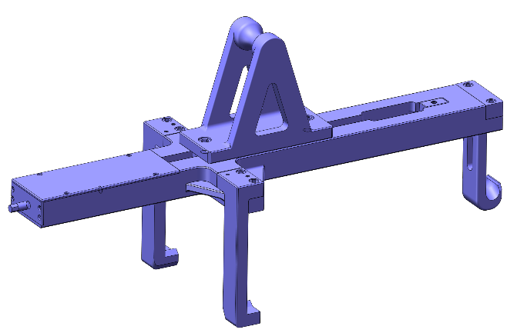
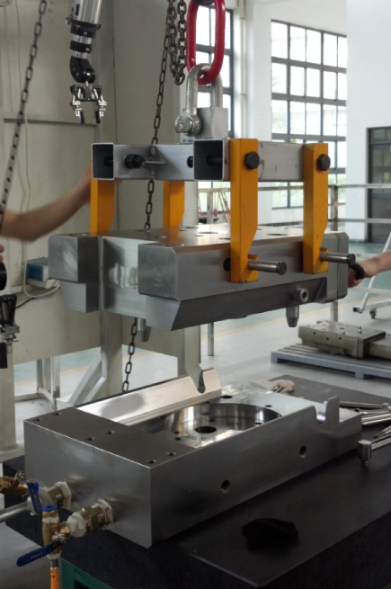
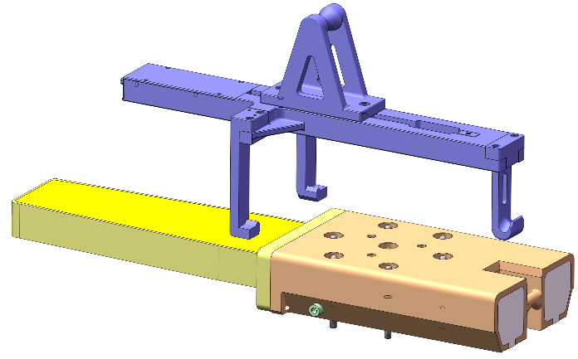
组合拳设计：
第三步：自然对接的吊装接口设计，使得吊装安全而可控
第一次试操作，
成功实现遥控安装
原始吊装设计
优化的正式设计
> 三年的思考结果…..

Slide 8
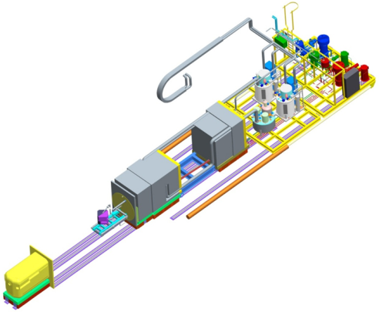
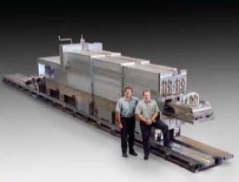
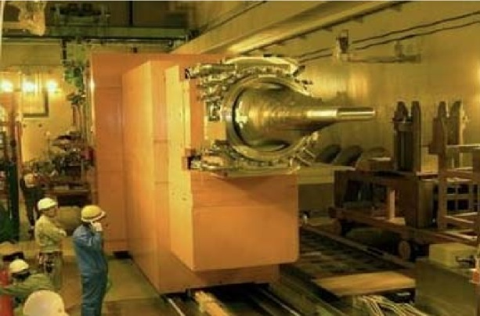
范例二：靶体拖车的移动与锁紧 --- 世界各国的设计
ISIS
SNS
J-PARC
英国、美国和日本的技术共同点：--- 技术路线一样
共同的三步：
1.整体拖车设计
2.移动和锁紧分开驱动

Slide 9
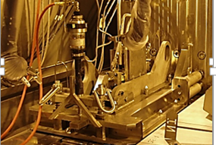
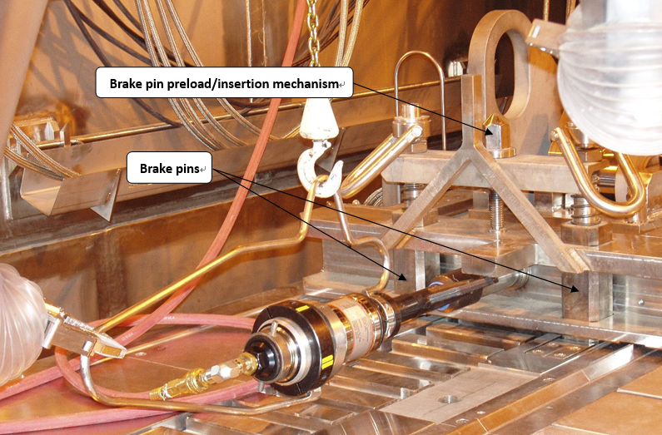
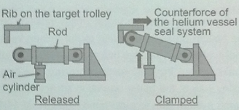
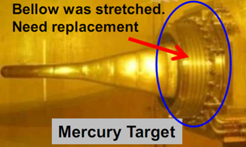
范例二：靶体拖车的移动与锁紧 --- 美国和日本的锁紧设计
SNS drive and locking
参见“第一次靶体更换经验”总结报告
(M. Dayton, First SNS Target Replacement Experience.
Presented by T. McManamy October 2009)
出现过的问题：
The locking pin cannot be pulled out
Reports of problems
with trailer locking
J-Parc drive and locking
参见“J-PARC 地震后总结”
J-PARC---four months Summary Safter earthquake
出现过的问题：
Causes damage to expansion flange

Slide 10
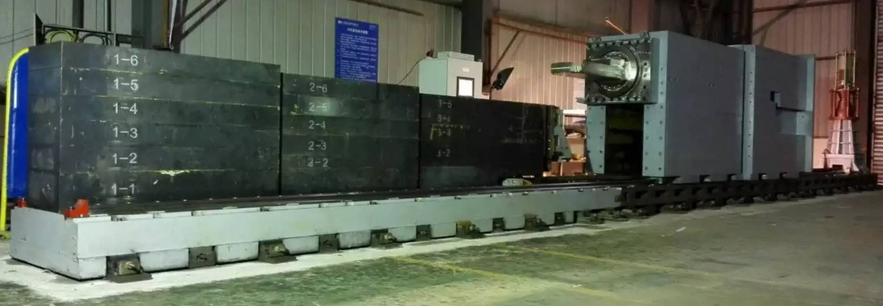
范例一：靶体的遥控更换 --- CSNS 拖车的移动和锁紧如何设计？
设计原则：以最简单的方法，最少的维护步骤实现遥控拆卸
国外常规的两步操作
CSNS简化的壹步完成
组合拳设计：
第一步：拖车分体设计
固定屏蔽体
移动屏蔽体
拖车由固定屏蔽体和移动屏蔽体两部分组成

Slide 11
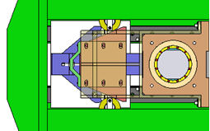
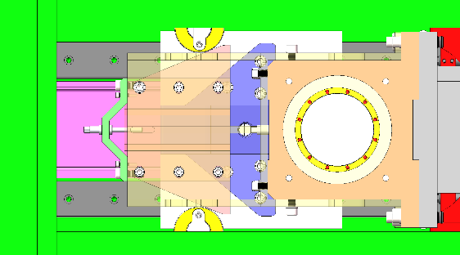
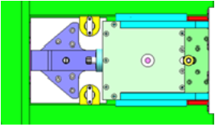
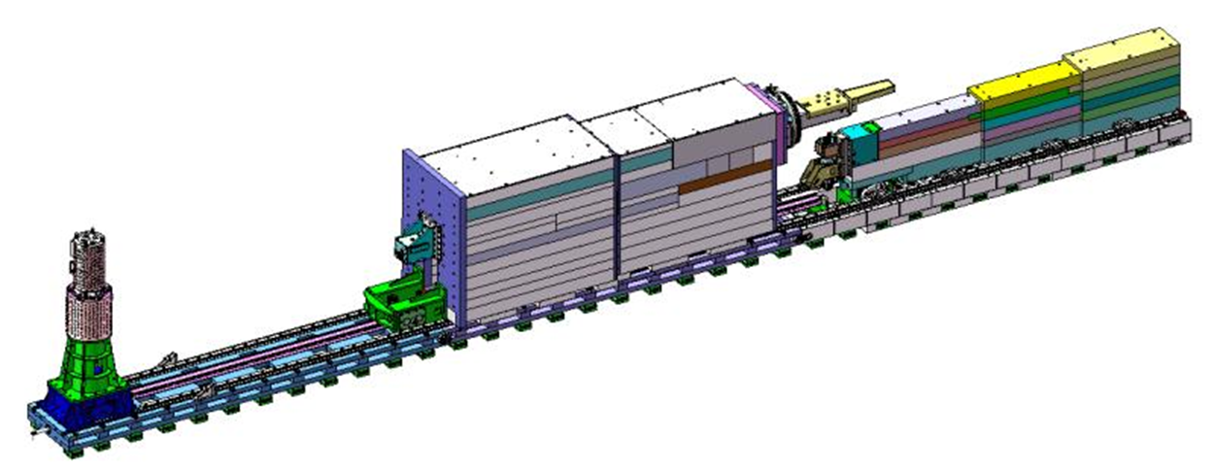
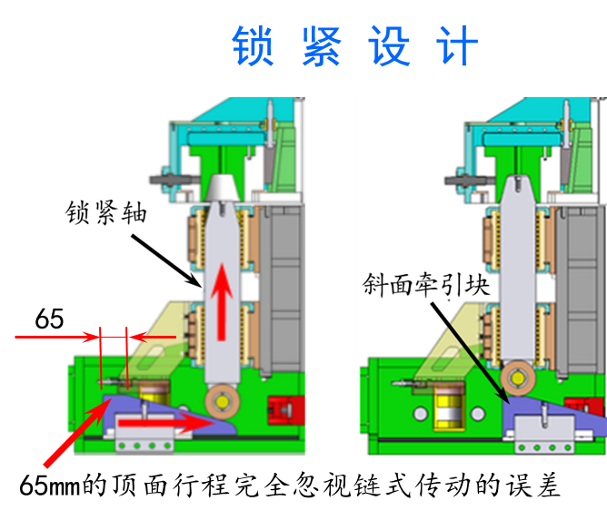
组合拳设计：
第二步：独特的联动切换锁紧设计
省去了多余的锁紧遥控操作
Position 1
Position 2
Position 3
Position 0
Locking hook and locking device
Locking shaft and unlocking device
难点与风险：
切换功能设计的可靠性！！！

Slide 12
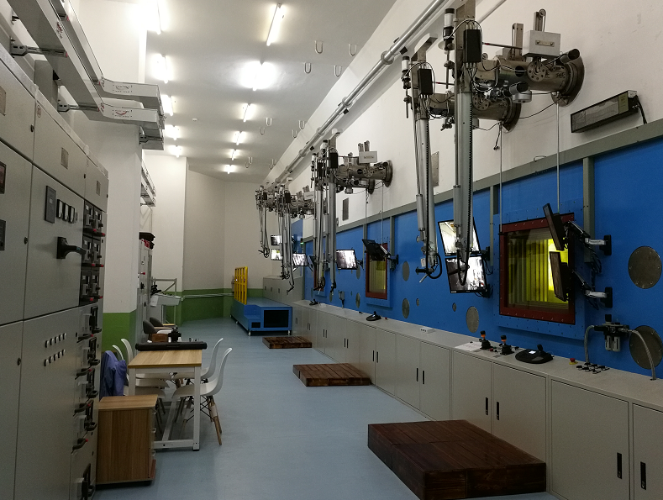
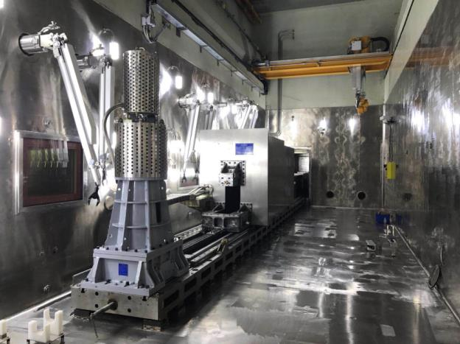

直接意义：
易于遥控维护操作的设计，降低了遥控维护设备的要求和减少了辅助工装
空荡的热室
间接意义：
为散裂项目的顺利、按时验收，奠定了基础

Slide 13
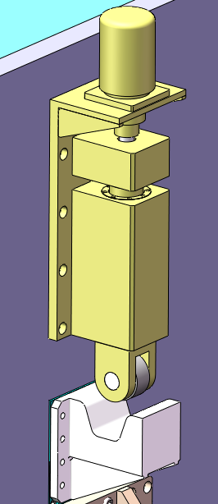
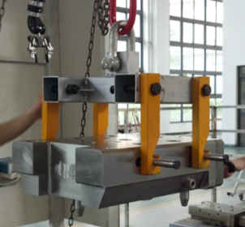
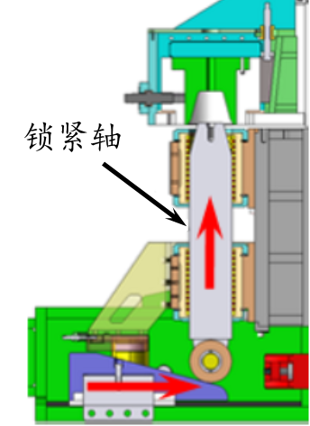
完成还是完美？
分步驱动，
存在风险
插杆动作，
存在风险
完美设计
世界领先水平

Slide 14
CEPC的探测器(谱仪)机械设计如何开展？
设计目标(共同完成)
探索并完成各子探测器的总体安装及维护方案，为各子探测器的
连接及相互接口要求提供指导
设计原则
⊙ 每个子探测器都易于安装和维护
(高效维护，用最短的时间实现任意探测器的更换或维护)
⊙ 优化空间，用最少的安装工装
⊙ 安装方案的设计兼顾考虑磁测、加速器束流调试等环节

Slide 15
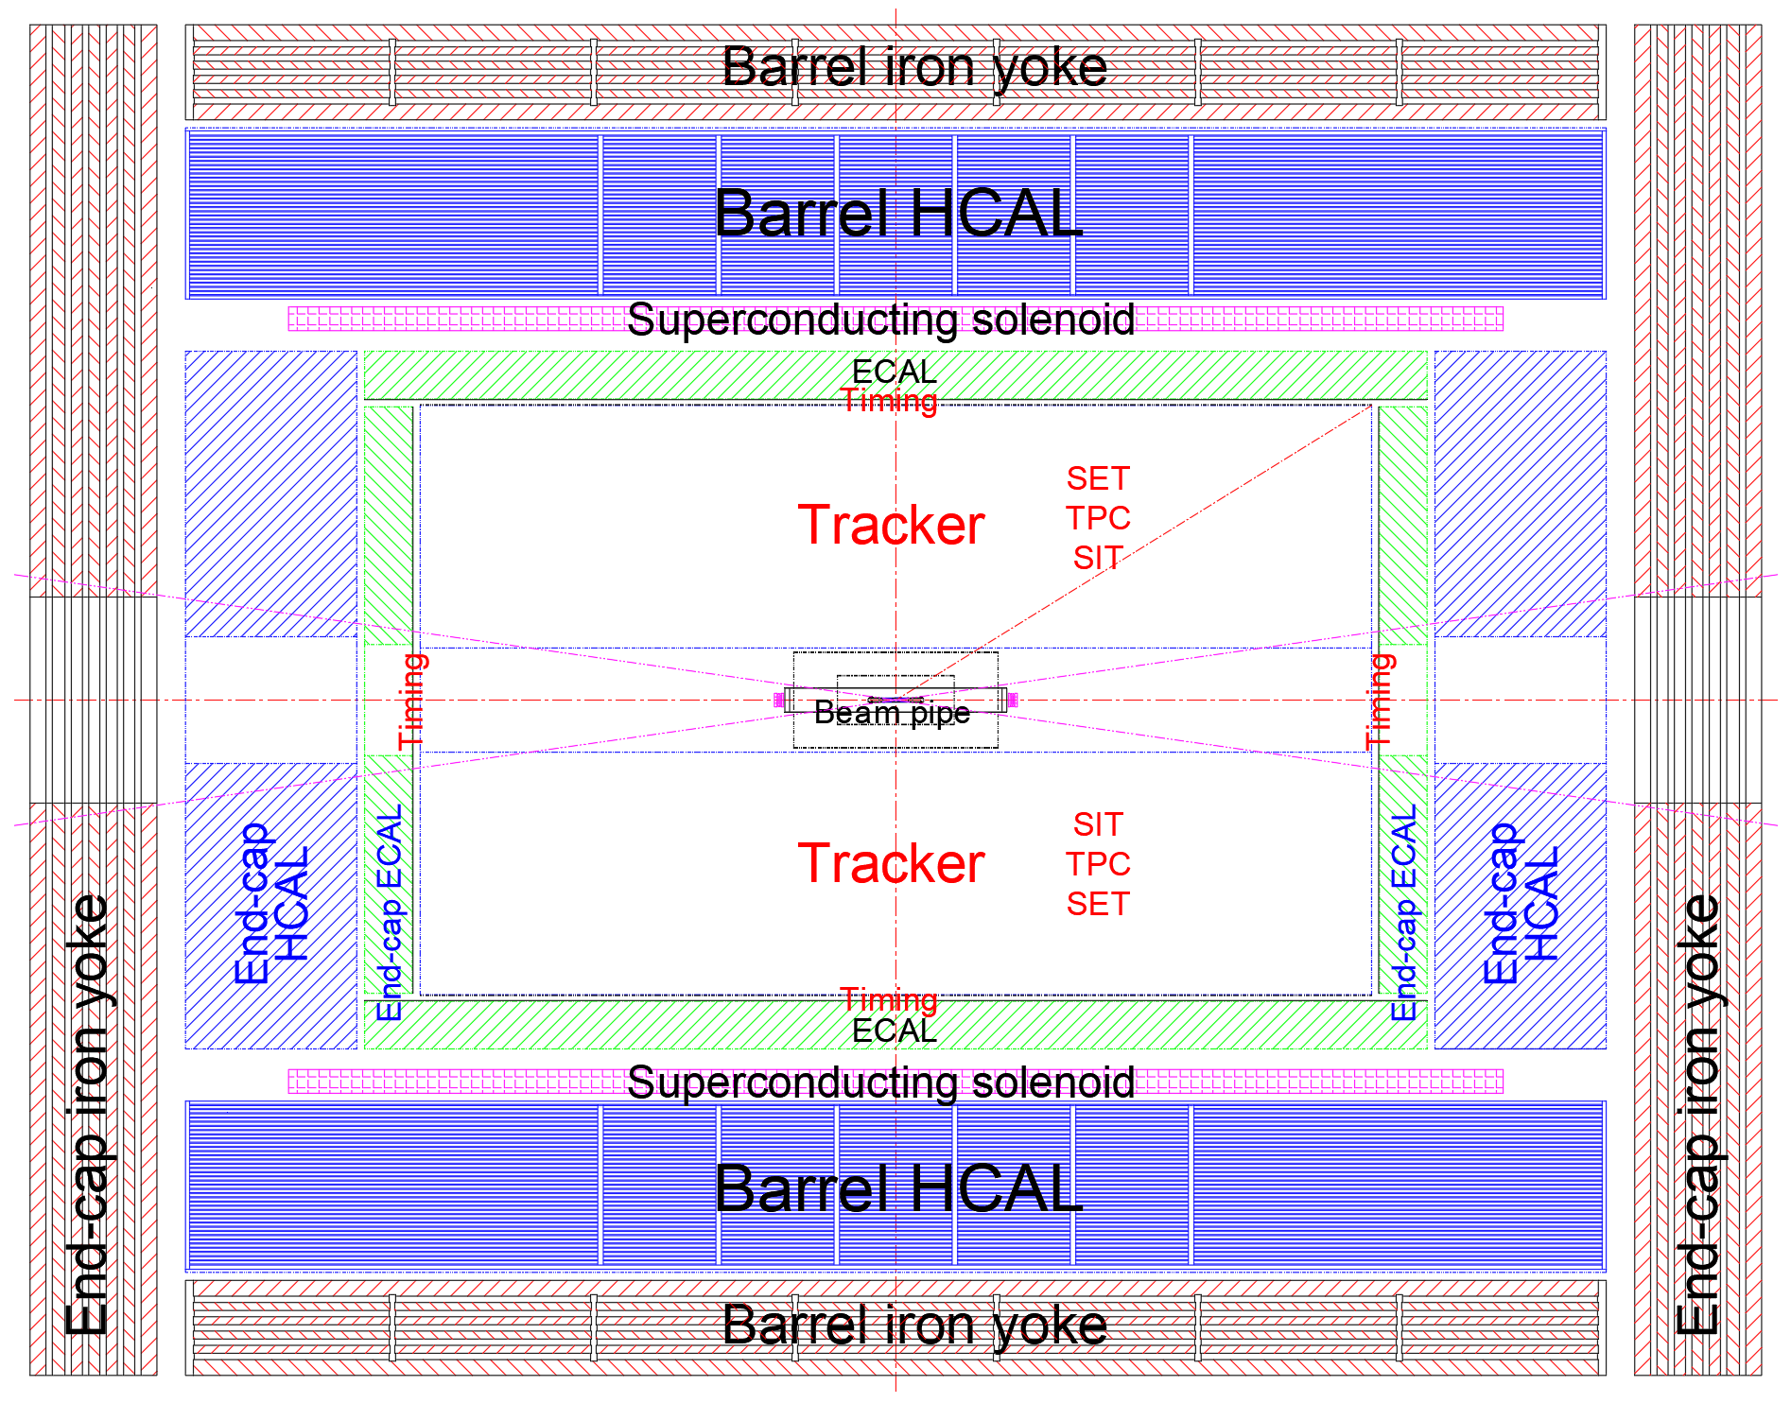
CEPC的探测器(谱仪)机械设计如何开展？
工作计划
一、独立地推进机械设计的工作
1.开展轭铁、强子量能器和超导的机械设计，
探索重载装备的安装方案
拓展：地下实验大厅的设计
配厅的设计
地面大厅的设计
2.束流管的深化设计
二、与物理、探测器定期不定期的联合交流
1.配合各子探测器开展机械支撑结构的设计

Slide 16
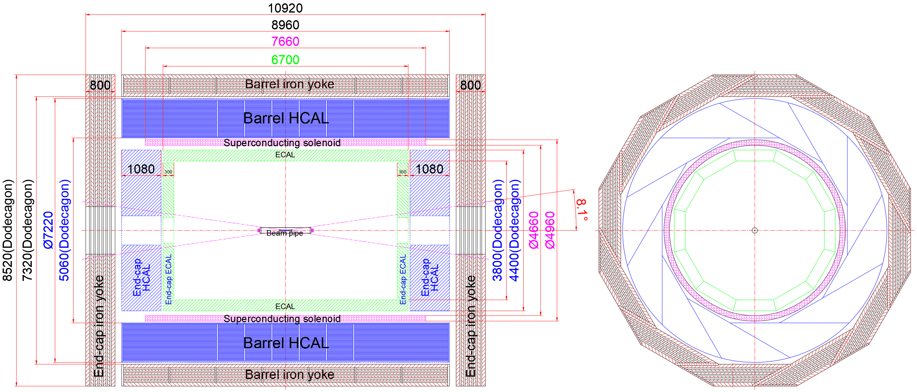
CEPC的探测器(谱仪)机械设计如何开展？
基本尺寸及相邻探测器之间的间隙，见下图

Slide 17
CEPC的探测器(谱仪)机械设计如何开展？
待开展的关键技术及难点：
重载气浮导轨(共用导轨)的可行性研究
重载液压精密调整及控制
子探测器间隙50mm的可行性论证

Slide 18
人员队伍的调整及培养
东莞借用人员
肖松文
张俊嵩
陆友莲
魏少红
何 宁
湖南大学
？(研1)
南华大学
？(研1)
机械设计的交流(?)
1. 同行之间的交流
2. 同行与非同行之间的交流
3. 国际交流？

Slide 19
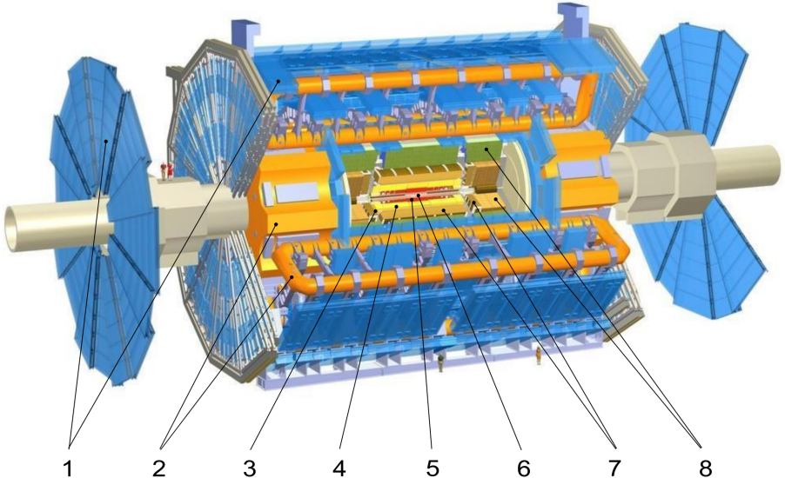
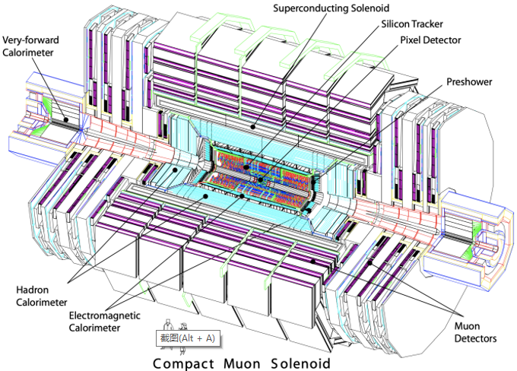
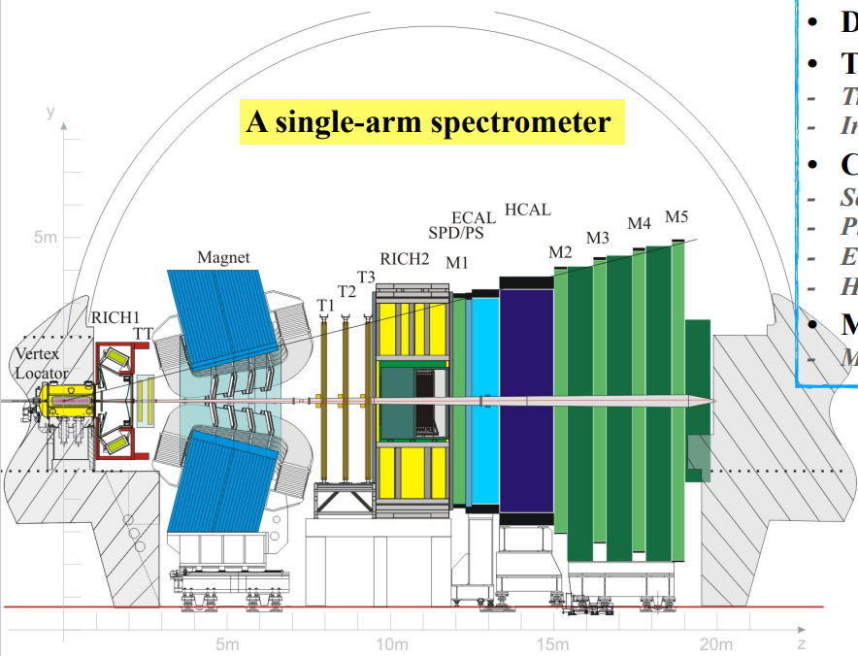
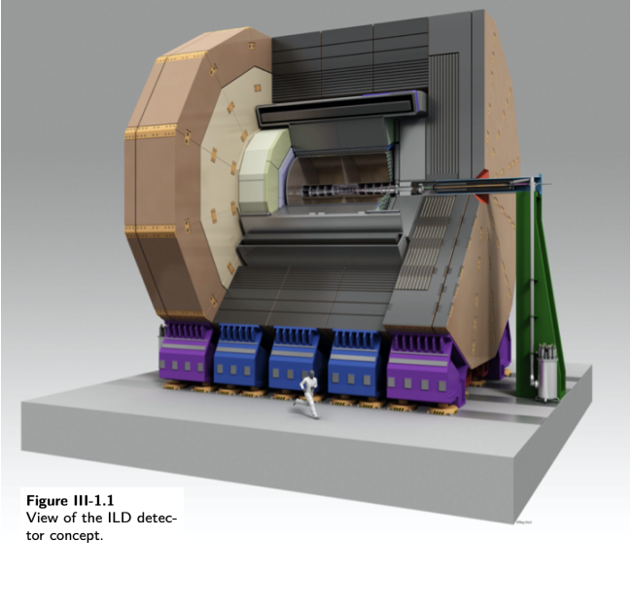
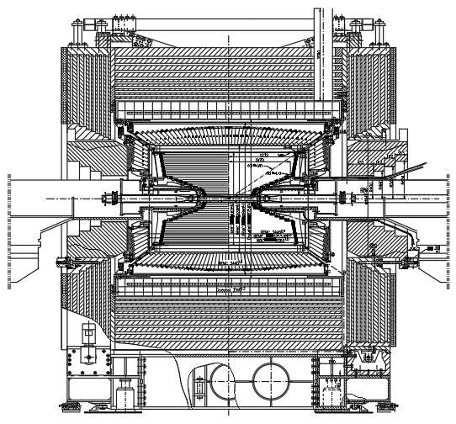
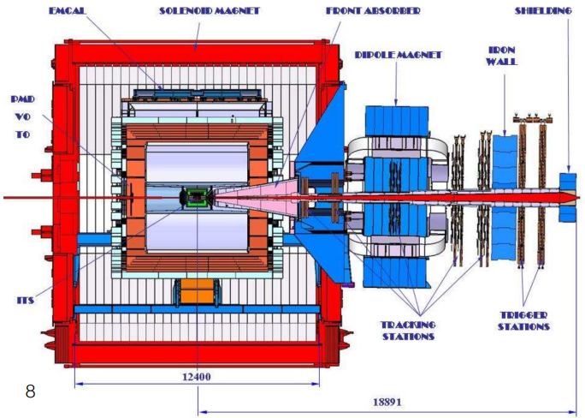
机械结构一大抄，看你会抄不会抄
ATLAS
CMS
LHCB
ALICE
ILD
BESIII

Slide 20
谢 谢!

